Slide 1
第六章
数值积分和数值微分

Slide 2
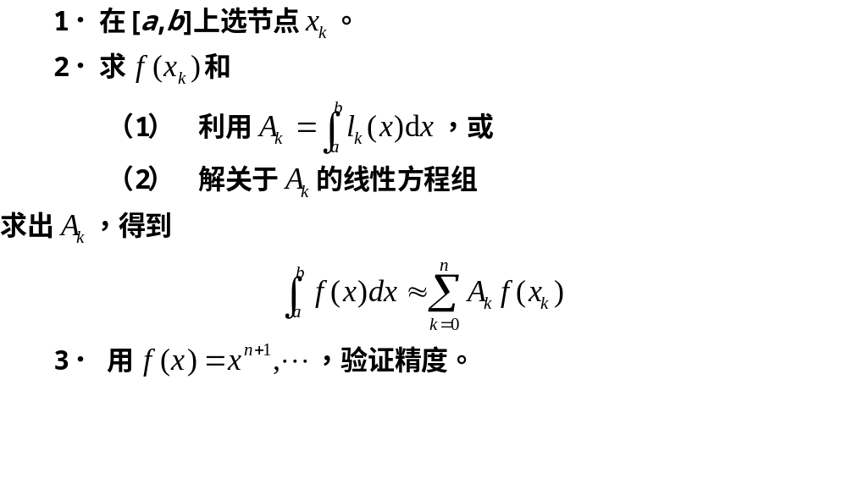
§6.1 概述——内容回顾
构造插值求积公式的步骤：

Slide 3
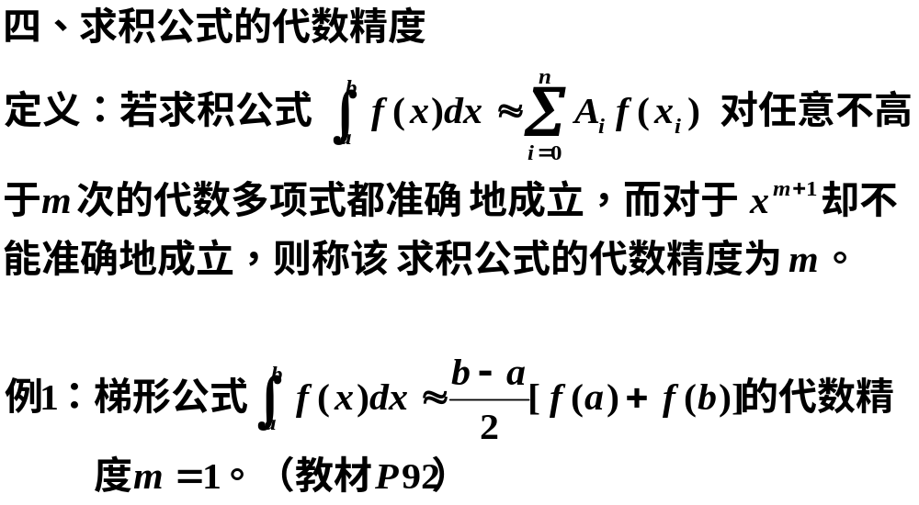
§6.1 概述——内容回顾

Slide 4
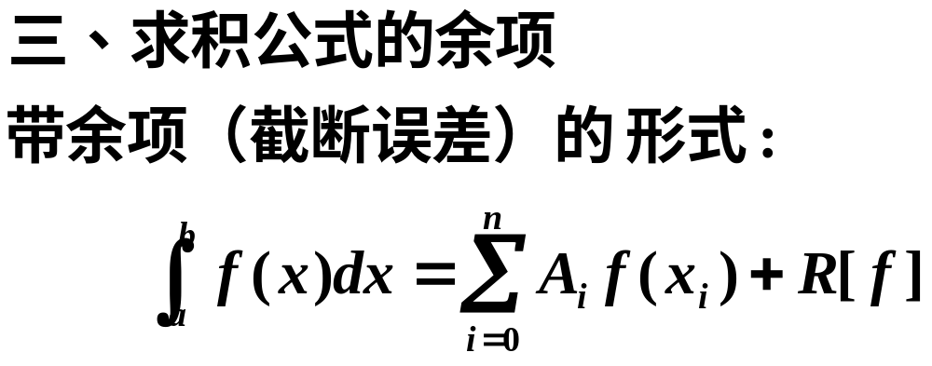
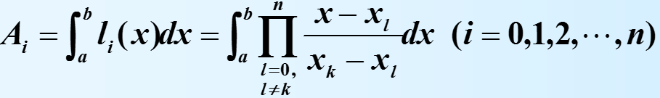
§6.1 概述——内容回顾

Slide 5
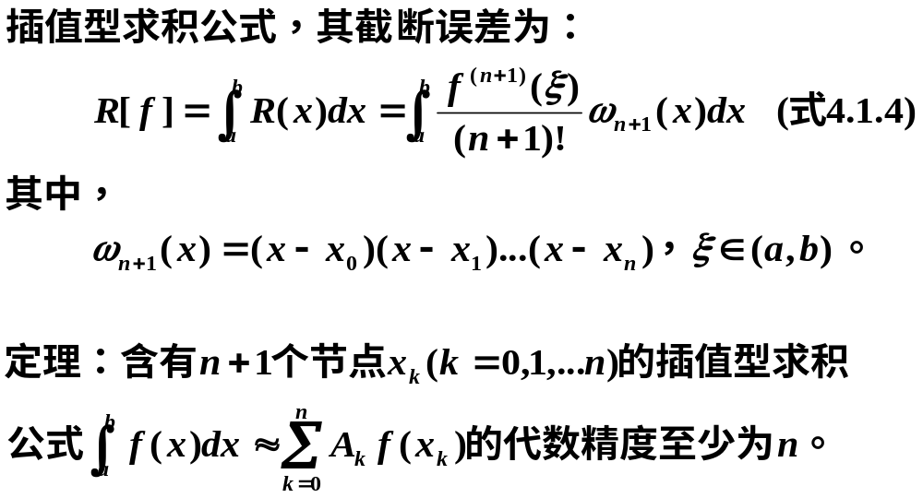
§6.1 概述——内容回顾

Slide 6
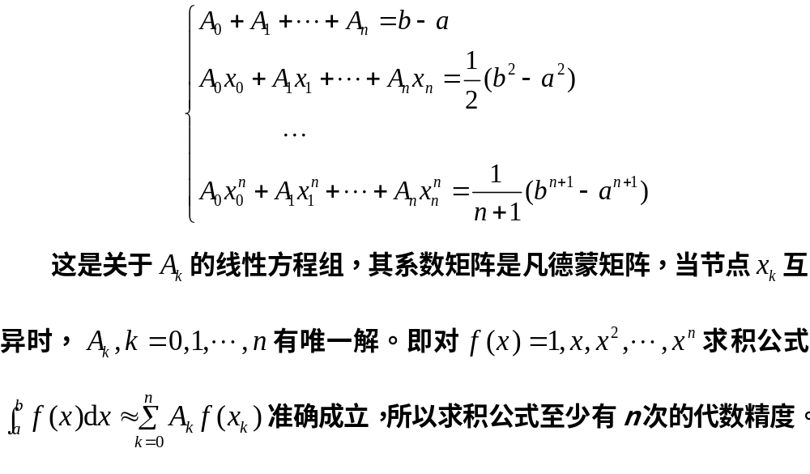
§6.1 概述——内容回顾

Slide 7
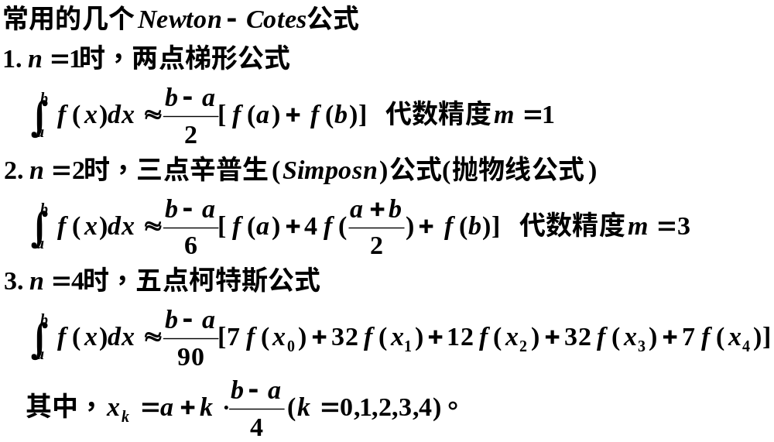
§6.2 牛顿—柯特斯公式——内容回顾

Slide 8
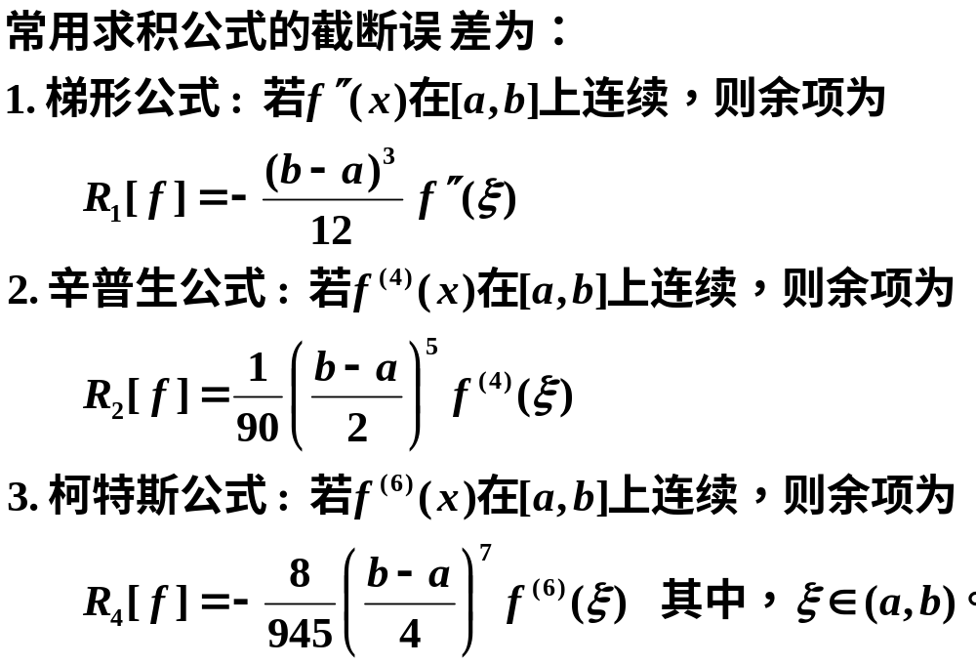
§6.2 牛顿—柯特斯公式——内容回顾
二. 牛顿—柯特斯(Newton-Cotes)公式余项

Slide 9
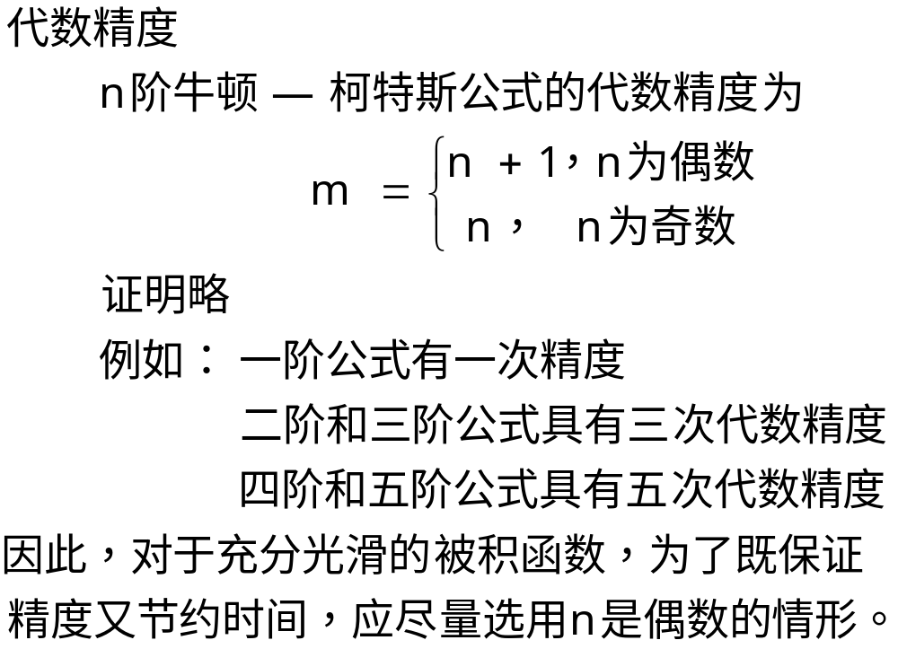
§6.2 牛顿—柯特斯公式——内容回顾

Slide 10
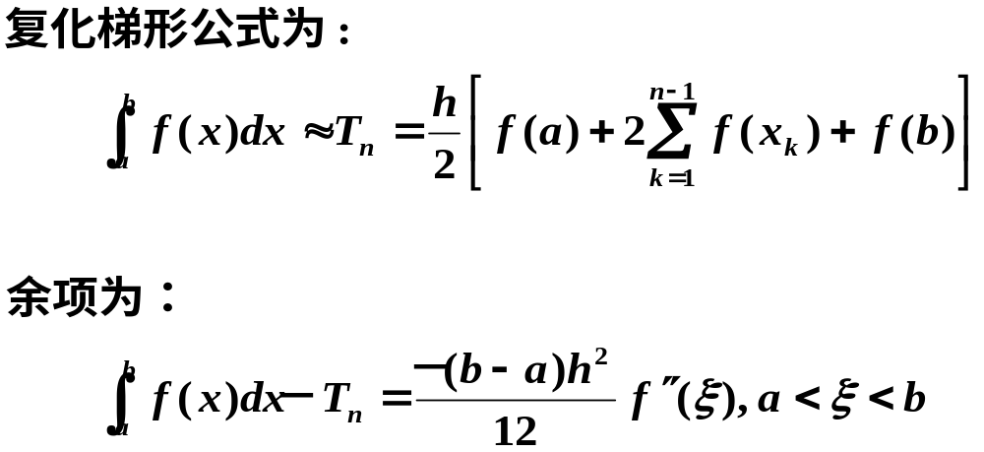
§6.3 复合牛顿—柯特斯公式

Slide 11
§6.3 复合牛顿—柯特斯公式

Slide 12
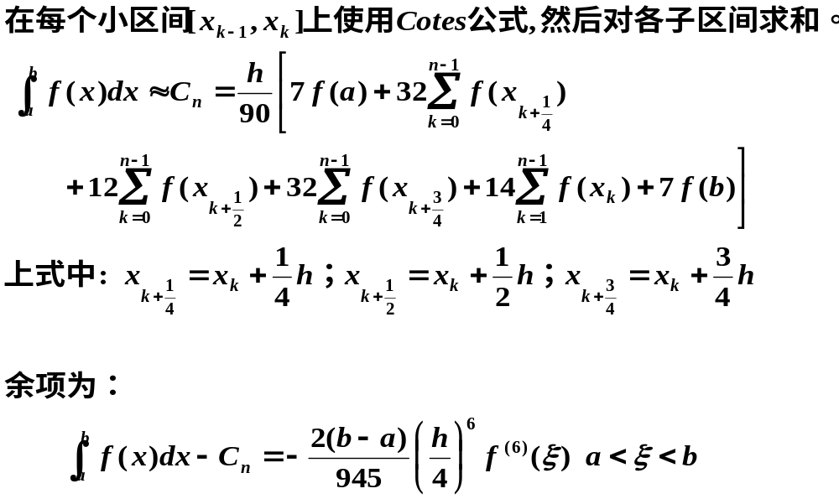
§6.3 复合牛顿—柯特斯公式
四. 复化 Cotes 公式

Slide 13
§6.6 数值微分
一、机械求导法
数值微分就是要用函数值的线性组合近似函数在某点的导数值。由导数定义差商近似导数得到数值微分公式。

Slide 14
§6.6 数值微分

Slide 15
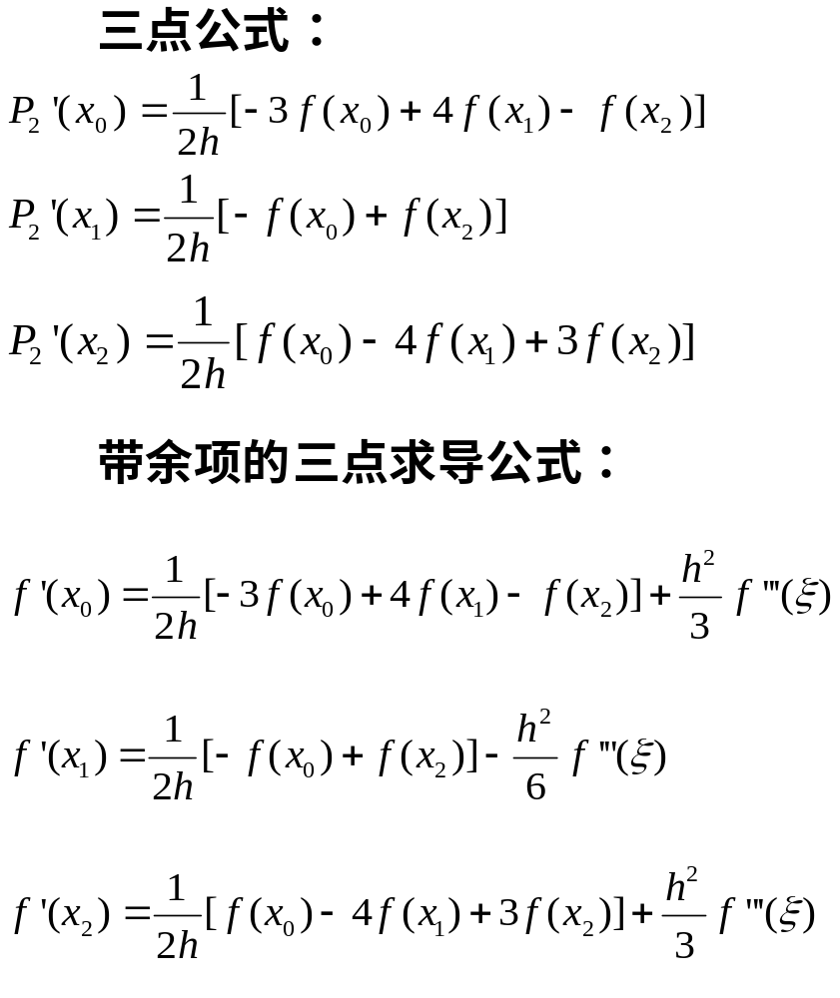
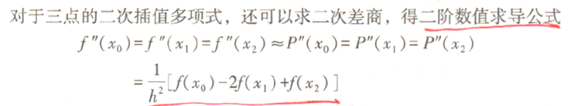
§6.6 数值微分

